Slide 1
Konferencija „Rizici socijalne isključenosti djece u sustavu ranog i predškolskog odgoja i obrazovanja”
Split, 15. listopad 2021. godine

Slide 2
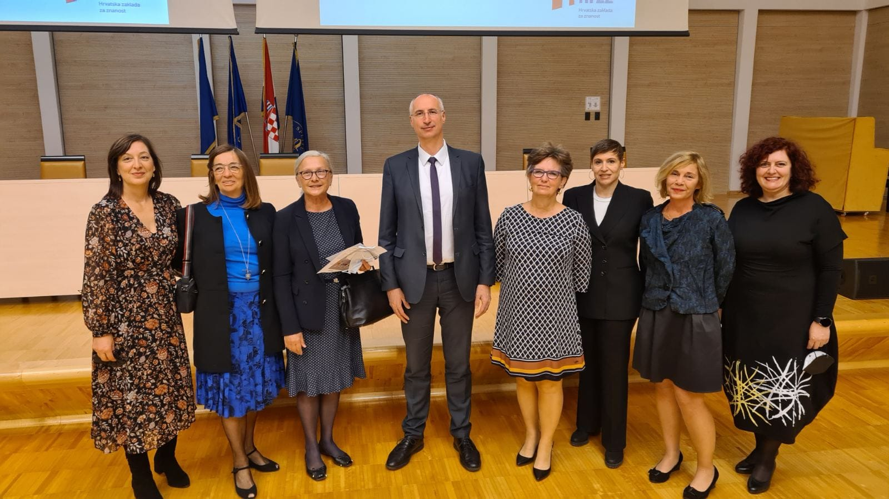

Slide 3
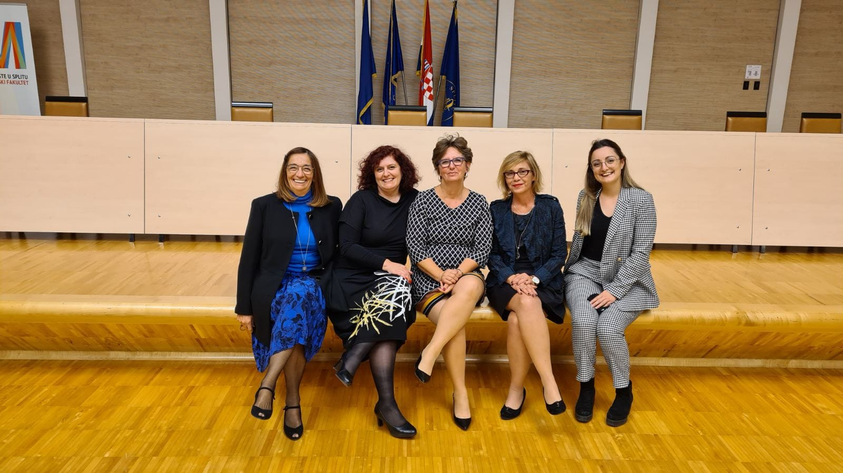

Slide 4
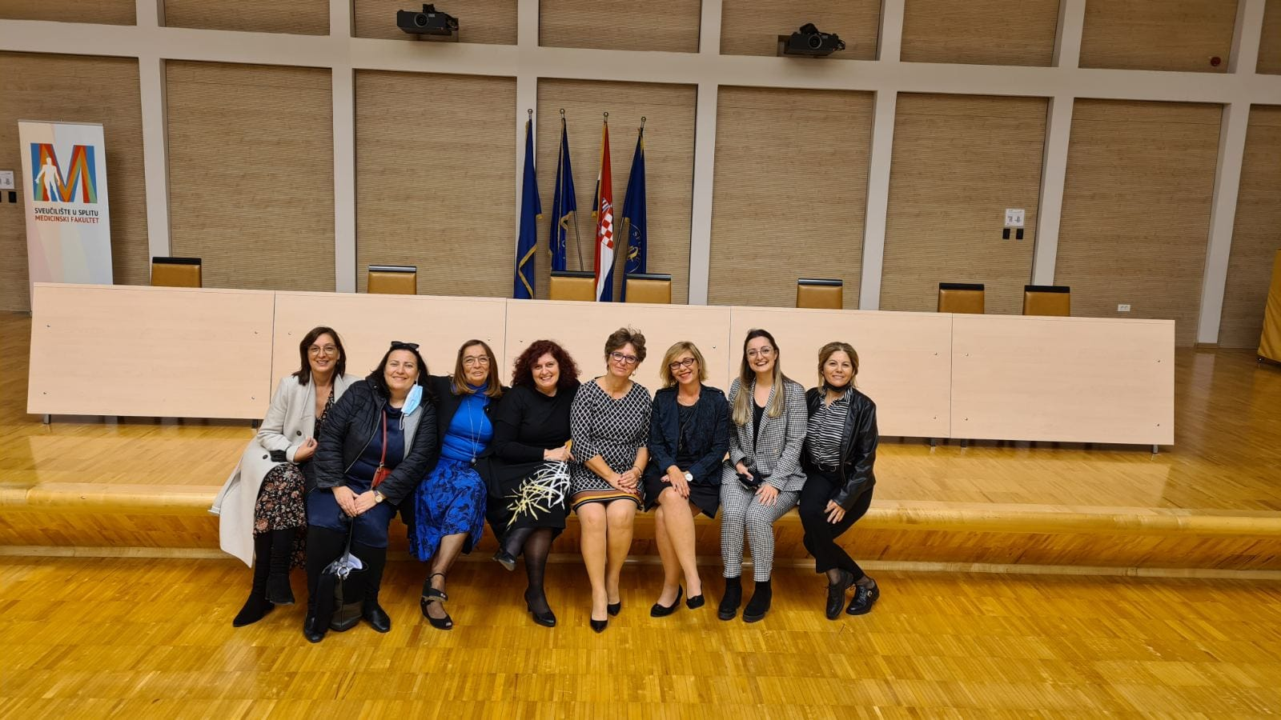

Slide 10
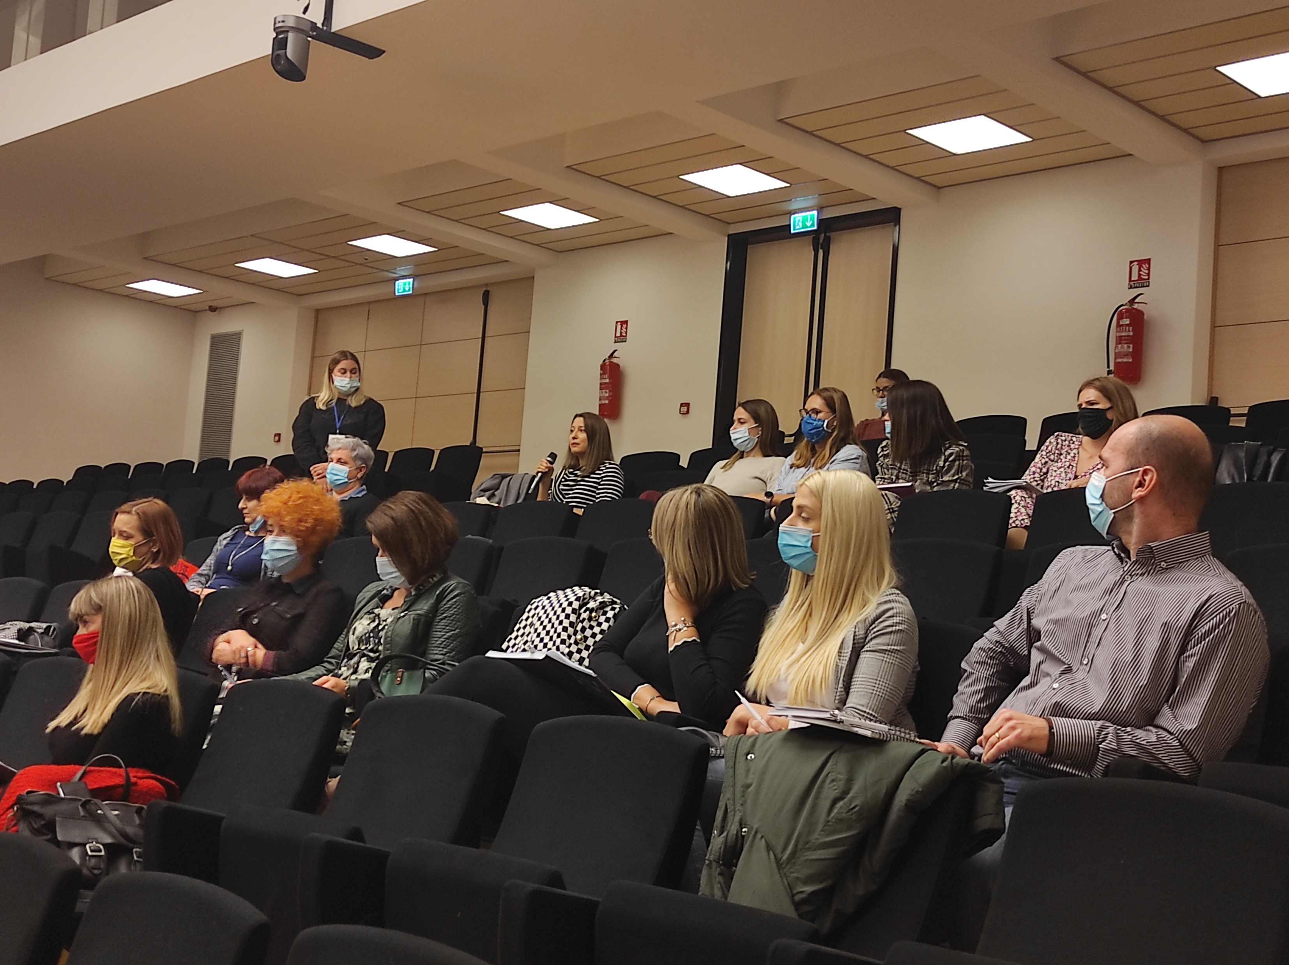

Slide 13
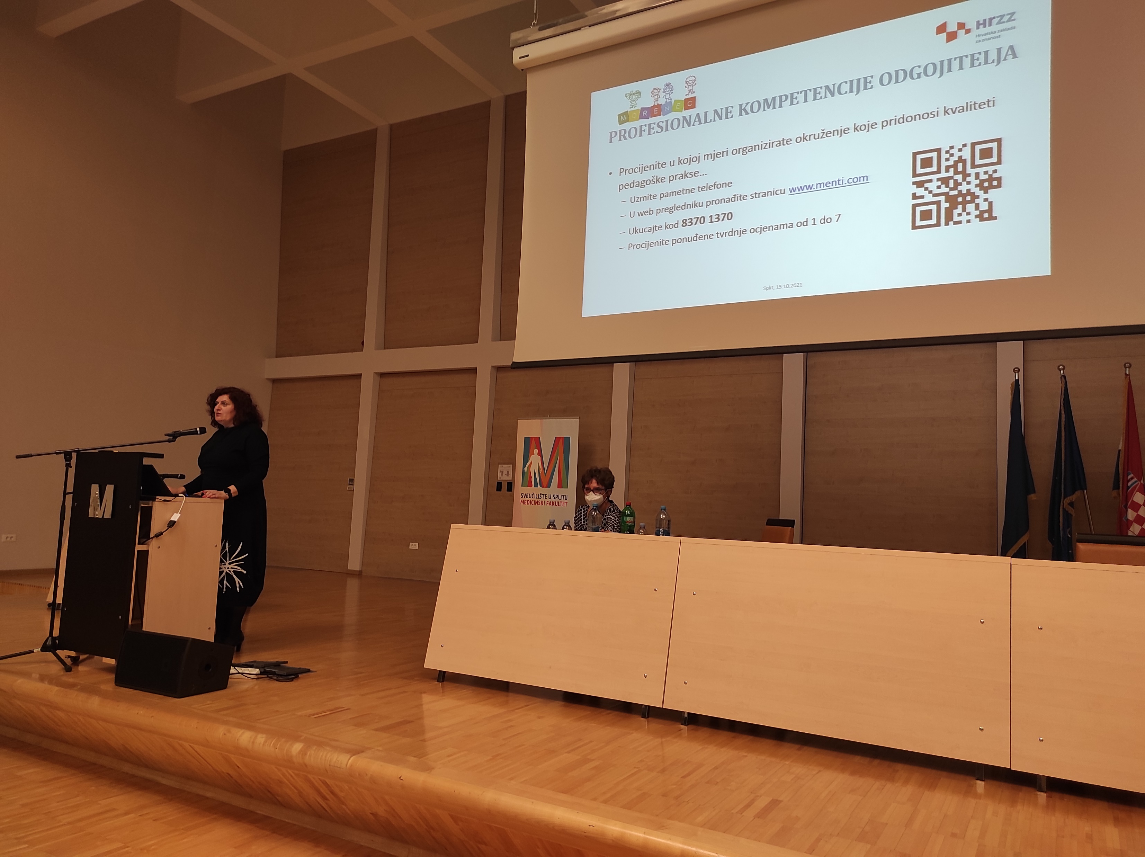

Slide 14
